Slide 1



Programación. Python
Web scraping
Cristóbal Pareja Flores

Slide 2
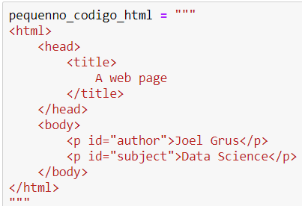
Introducción: HTML

Slide 3
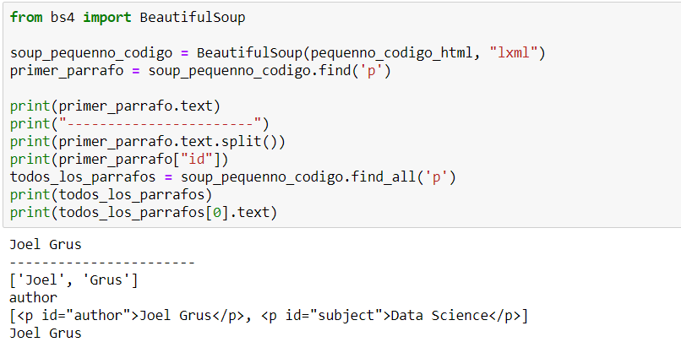
Introducción: HTML… y BeautifulSoup

Slide 4
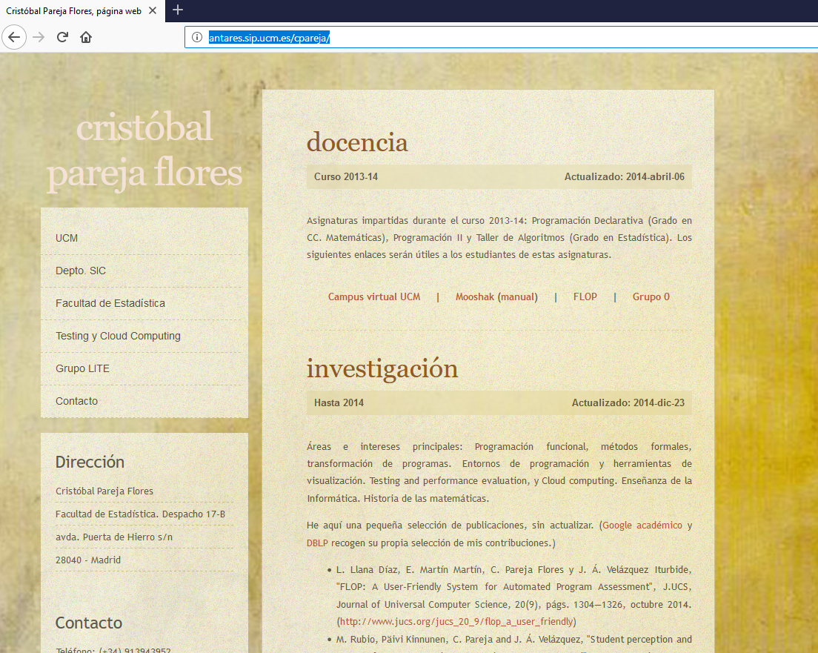
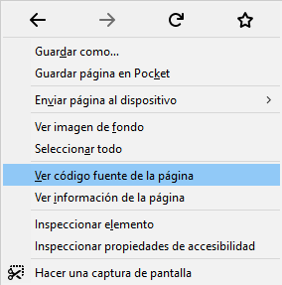
Una página
Web real
y su fuente

Slide 5
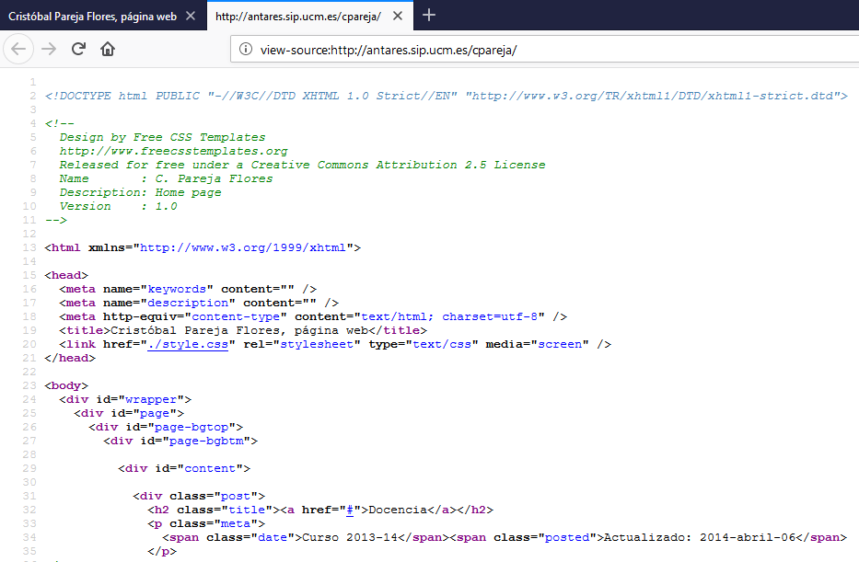
Una página
Web real
y su fuente

Slide 6
Una página
Web real
y su fuente

Slide 7
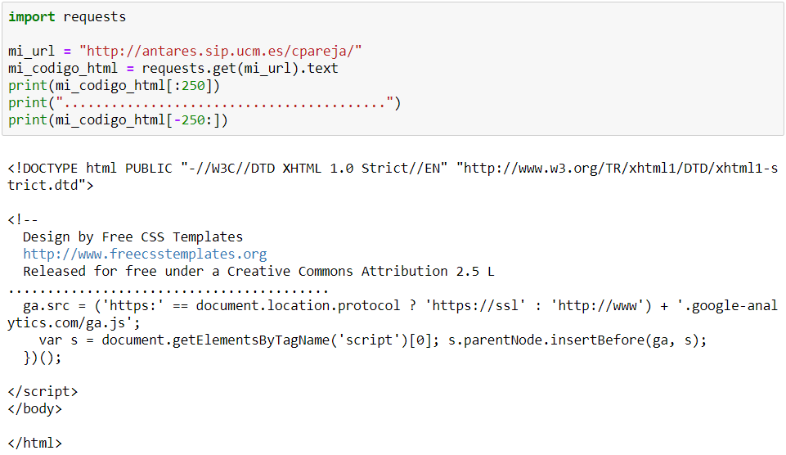
Descarga en Python

Slide 8

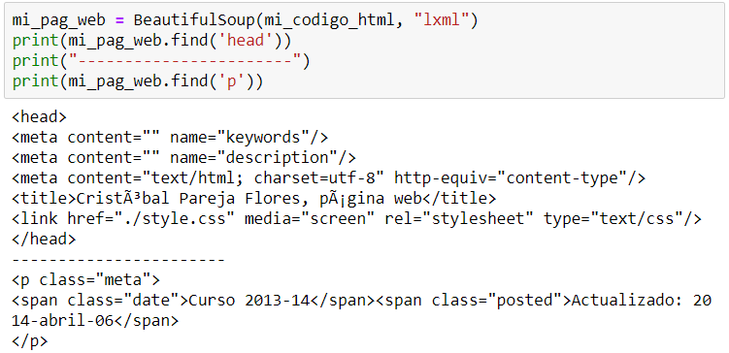

Slide 9
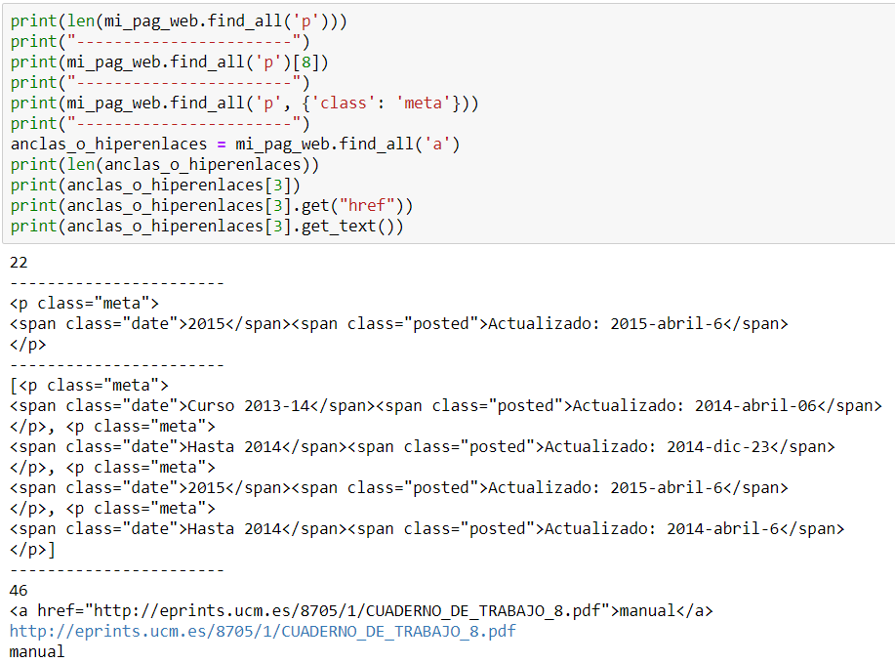

Slide 10
